Slide 1
Муниципальное автономное общеобразовательное учреждение «Армизонская средняя общеобразовательная школа» Областной креатив - фестиваль «Надежда»
Исследовательский проект
Армянский национальный костюм
Автор: Манукян Кристина, ученица 3 «В» класса, МАОУ Армизонской СОШ Руководители: Швецова Татьяна Александровна, классный руководитель, Манукян Наталья Владимировна, мама

Slide 2
Цель – изучить историю армянского национального костюма.
Эту цель можно достичь, решив следующие задачи:
1.узнать историю армянского национального костюма;
2. узнать цвета и узоры, орнаменты в национальном костюме армян;
3. провести опрос одноклассников;
4. создать модели армянского национального костюма;
5. создать презентацию и довести её до своих одноклассников.

Slide 3
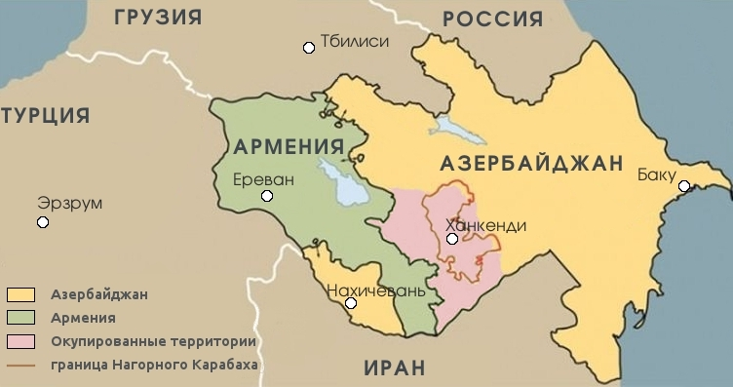
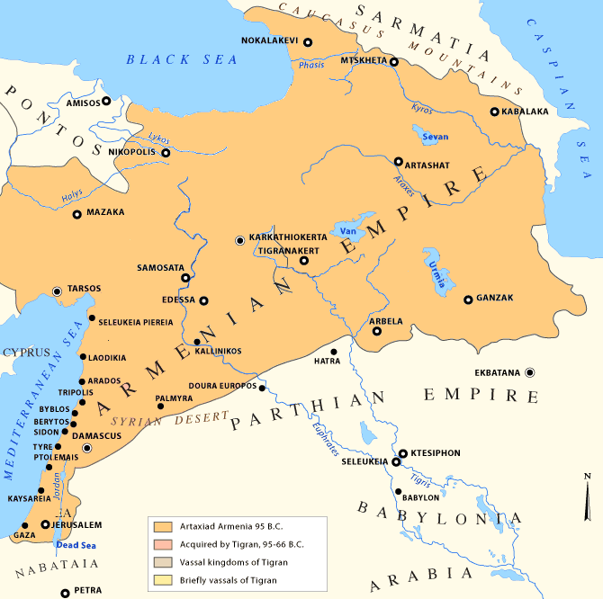
Территория Армении в Территория Армении в наши дни
древности

Slide 4
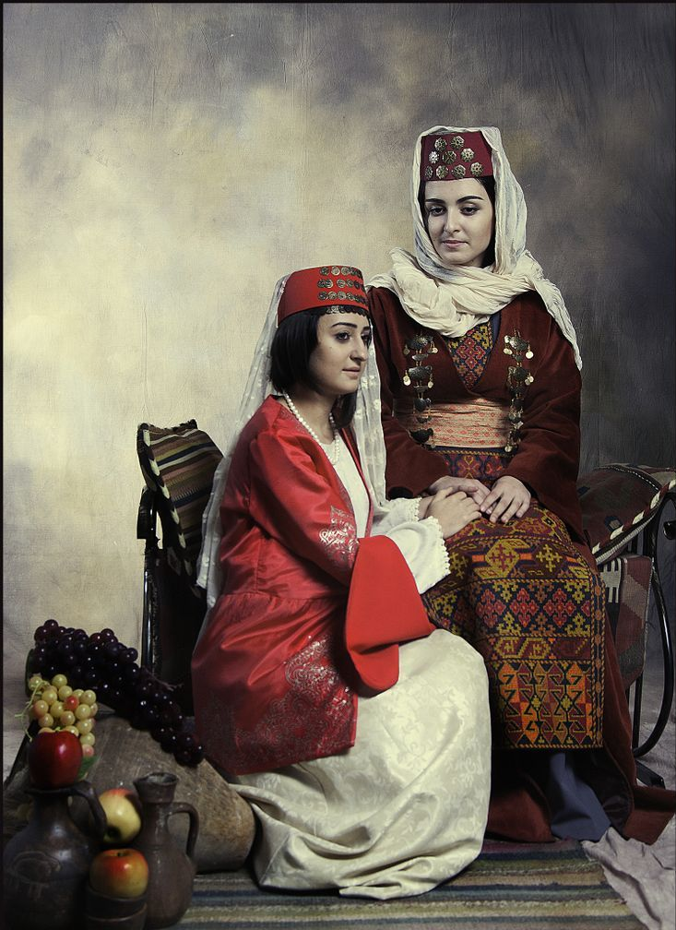
Женский национальный костюм

Slide 6
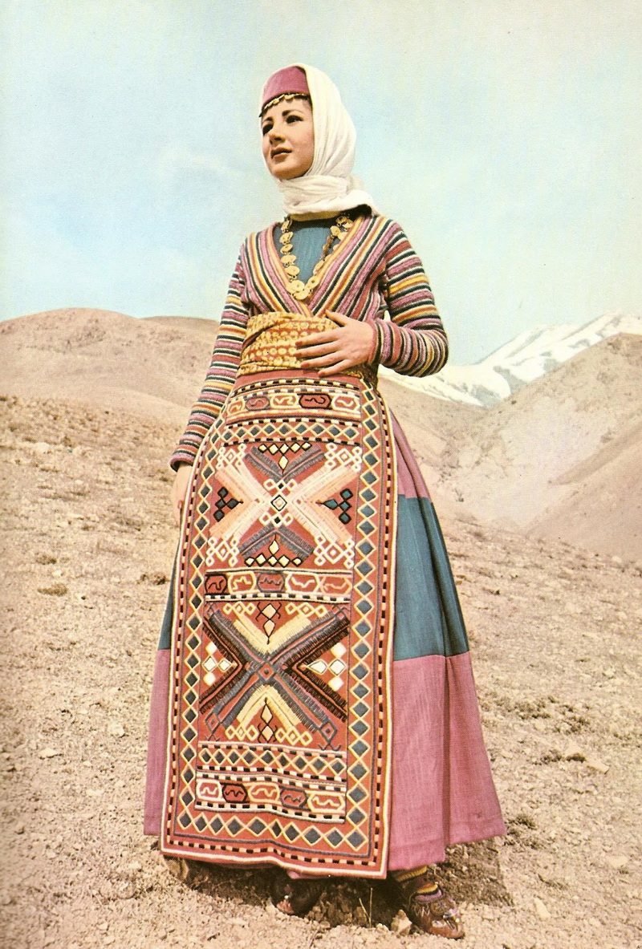

Slide 7
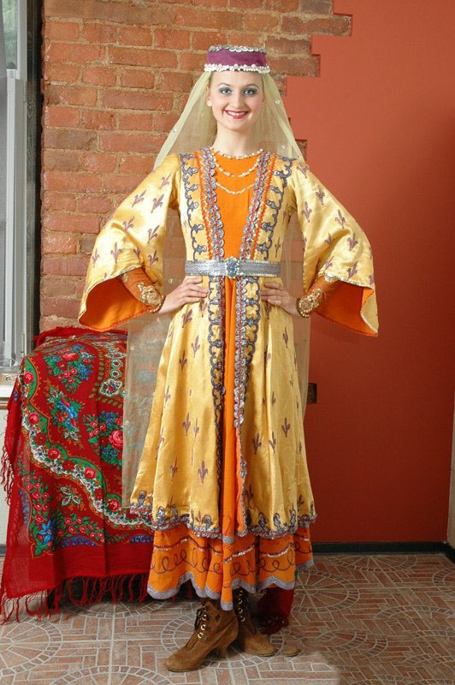

Slide 9
Модели армянского национального костюма

Slide 10
Спасибо за внимание!

